Slide 1
Walking Motion Control in Partial Immersion
Mettre nom, équipe, encadrants

Slide 2
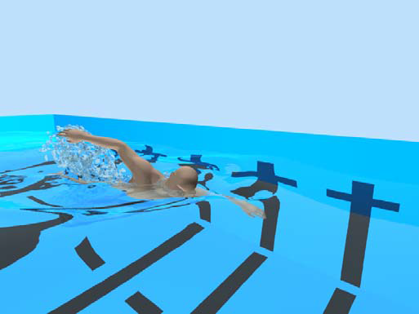
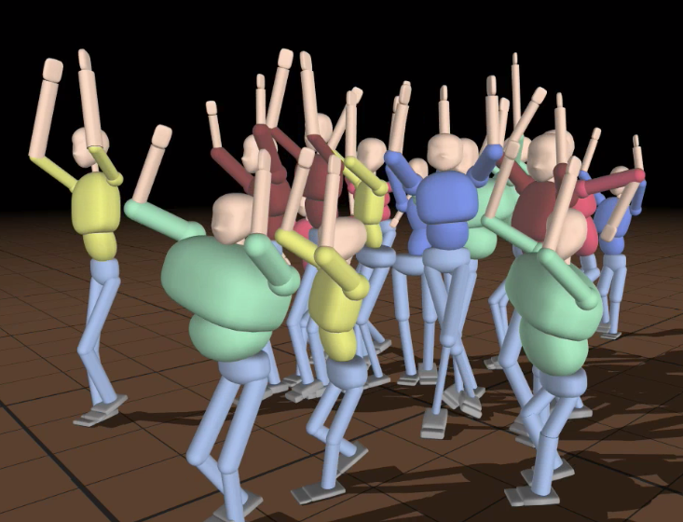
Context
Biomechanical simulation of human swimming [Si2014]
A dancing crowd [coros2010]
Notes:
Animation traditionnelle
Motion capture
Génération procédurale
Dernière phrase anim physique
Doit être généraliste

Slide 3
Previous works

Slide 4
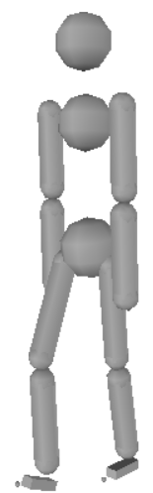
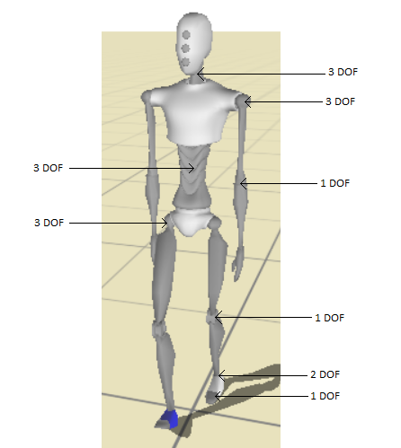
Physic-based controller
Example of human model
Notes:
Enlever la figure du controler
Mettre du texte pr présenter les types d'actuators
Mettre le modèle du perso dans le contexte, (etfinir ar dire que c'est lui que on util)
Mettre du texte pr expliquer les étapes du contrôleur

Slide 5
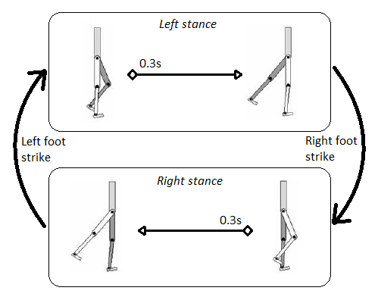
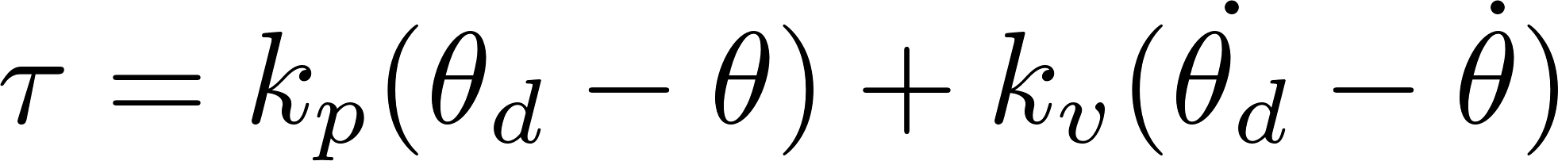
SIMBICON
SIMple Biped CONtroller [Yin2007]
Proportional Derivative (PD)- controller:
Finite state machine for forward walk [Yin2007]
Notes:
Mettre le vidéo du sys de 2010 à droite (mais sans eau et qui tourne en boucle)

Slide 6
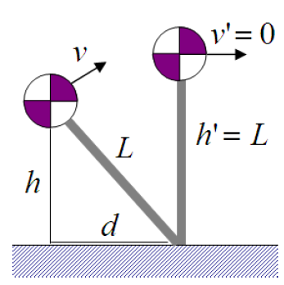
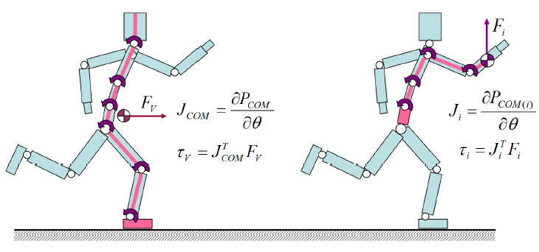
SIMBICON
Stable state combiner [Coros2009]
Gravity compensation [Coros2010]
Inversed pendulum Model (IPM) [Coros2010]
Fine scale velocity and balance control [Coros2010]
Fine scale velocity tuning (left) and gravity compensation (right). [Coros2010]
IPM [Coros2010]
Notes:
Plus appuyer sur le fait que ce sont des extentions du simbicon
Mettre les images après le texte.

Slide 7
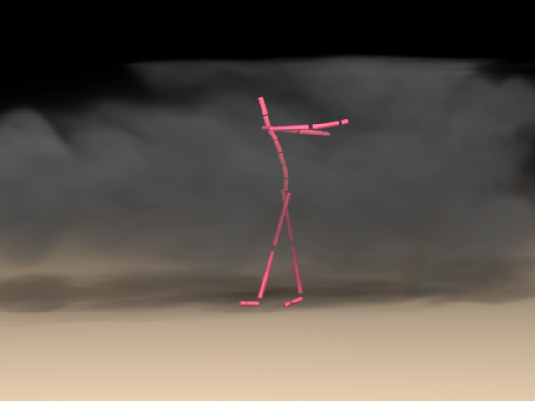
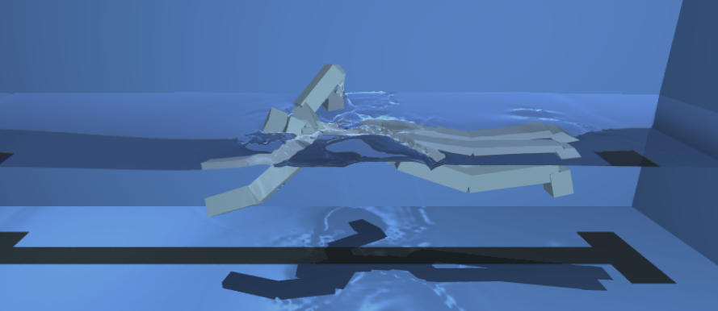
Physics-based controllers in fluids
Navier-Stokes equations in Eulerian space
Human swimming driven by motion capture [Kwatra2010]
Human walking under constant wind force [Lentine2011]
Notes:
Util + de ref (ptet en texte)
Mettre des ref derrrière l'util du modèle Navier-stokes
Dire que je travaille sur un controler de marche avec de l'eau jusqua la taille

Slide 8
Objectives
Limits
liquid interactions not in real time
Pouvoir avoir result réaliste (sens de prendre en compte la buoyancy)
Gait specifications limited (limit capability)
Unable to follow desired speed (dire pk, dire que nous on a besoin)
Notes:
Remettre sous forme de liste
Phrase de rappel du cadre du travail.
Reformuler les diff truc sous forme d'objectifs.
Dire que on veux que ce soit "interactive"

Slide 9
Contributions

Slide 10
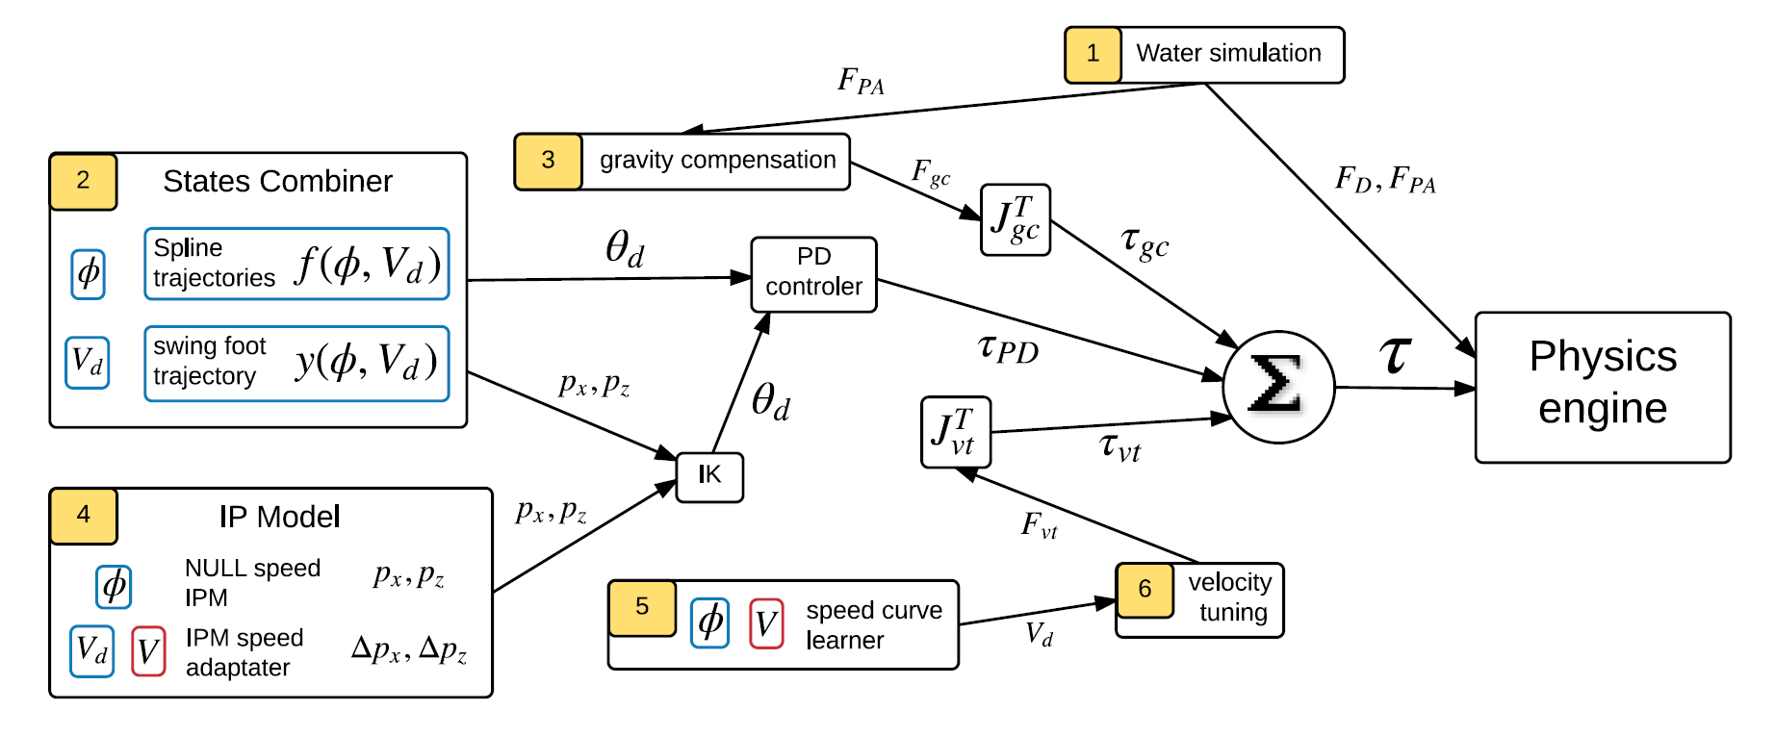
Controller overview
Notes:
Faire apparaitere les elem hors ligne
Regrouper les elem en truc produisant de traj cibles, truc produisant des torques

Slide 11
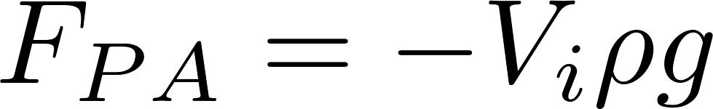
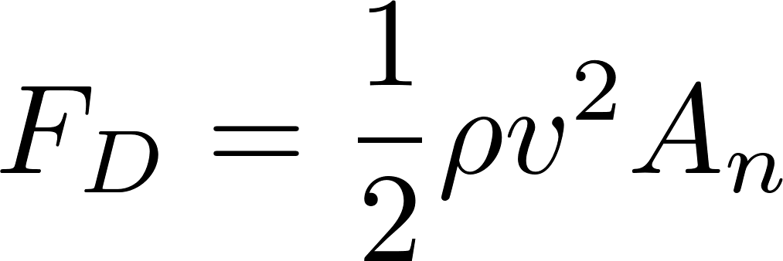
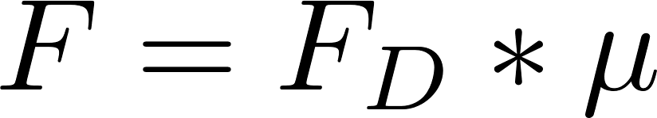
Liquid influence (trouver un titre disant que c'est des forces due au liquide)
Buoyancy:
Liquid drag:
Friction:

Slide 12
Gait Specification: States combiner
Goals
Define main characteristic of the gait
Define conditions specific gaits
Can be enable on selected joints
Interpolation following a square law
Notes:
Reformuler la diapo
Faut que ça dise ce que ça permet (être + precis?)
Metrte un truc genre solution: avant la dern ligne (car avant je definit une carac)
Mettre le fait que on peut def rien que susr certains joints avec les autres truc (faut que ce soit – en avant)
Dire ce que j'interpole.

Slide 13
Gait Specification: IPM
Used in the descending phase of each step
User defined swing foot trajectory for ascending phase
IPM override user defined trajectory if the balance is lost
Notes:
Override devient supplenter en francer (ou trouver autre chose)

Slide 14
Speed Control
IPM result alteration
Next step nearer ➔ accelerate character
Next step further ➔ slow character
Principle:
Add an offset to the IPM result.
Adapt the offset depending on speed at the end of each step

Slide 15
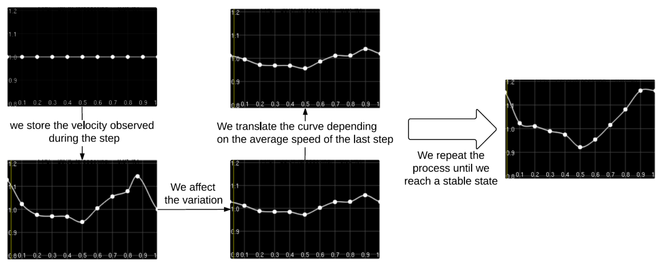
Speed Control
Goal: adapt virtual force to intra-step speed variations.
Speed curve learning process
Notes:
Remplacer l'image par la vidéo

Slide 16
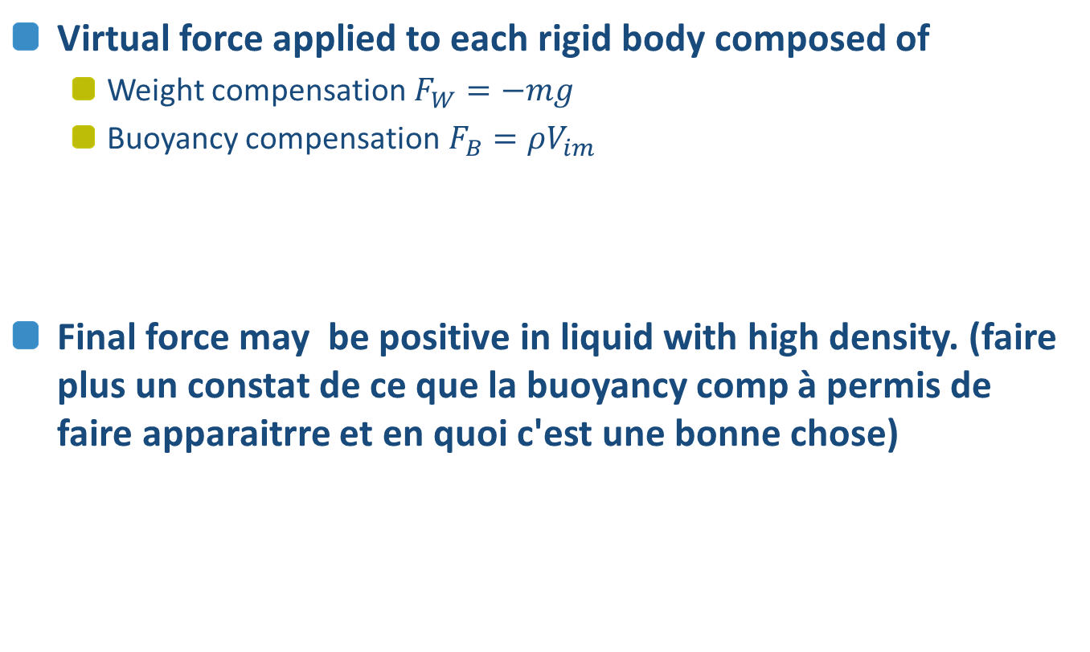
Gravity compensation
Virtual force applied to each rigid body composed of
Weight compensation$F_{W}=−mg$
Buoyancy compensation$F_{B}=ρV_{im}$
Final force may be positive in liquid with high density. (faire plus un constat de ce que la buoyancy comp à permis de faire apparaitrre et en quoi c'est une bonne chose)
Notes:
Mettre une figure qui illustre ce que j'ai rajouté

Slide 17
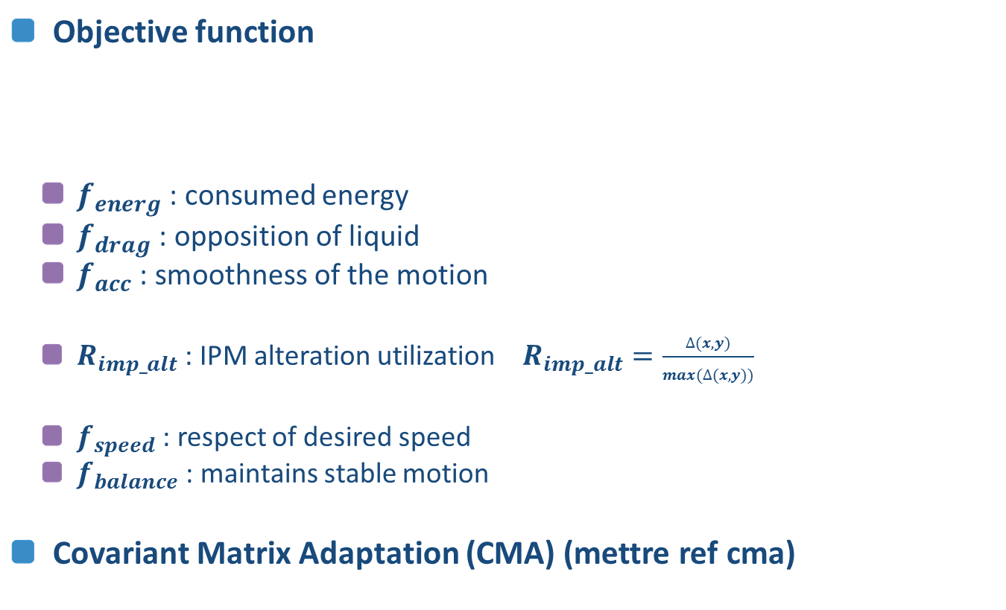
Optimization
Objective function
$f_{energ}$: consumed energy
$f_{drag}$: opposition of liquid
$f_{acc}$: smoothness of the motion
$R_{imp_alt}$: IPM alteration utilization $R_{imp_alt}=\frac{∆(x,y)}{max(∆(x,y))}$
$f_{speed}$: respect of desired speed
$f_{balance}$: maintains stable motion
Covariant Matrix Adaptation (CMA) (mettre ref cma)
Notes:
Trouver un myen pr présenter le fait que la péna de l'atlé d'IPM est un patch important

Slide 18
Results

Slide 19
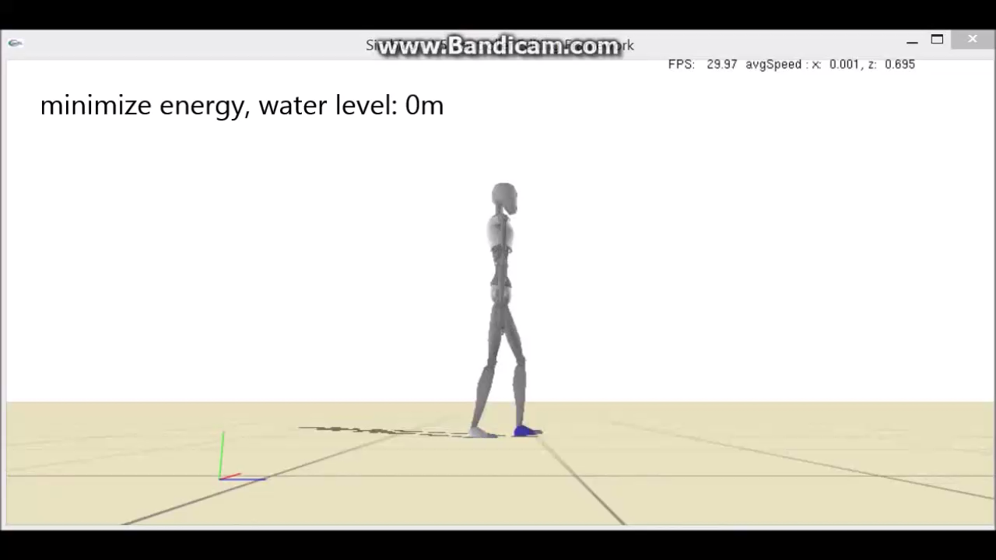
Analyze optimization results
10 reference states (5 liquid levels, 2 speed)

Slide 21
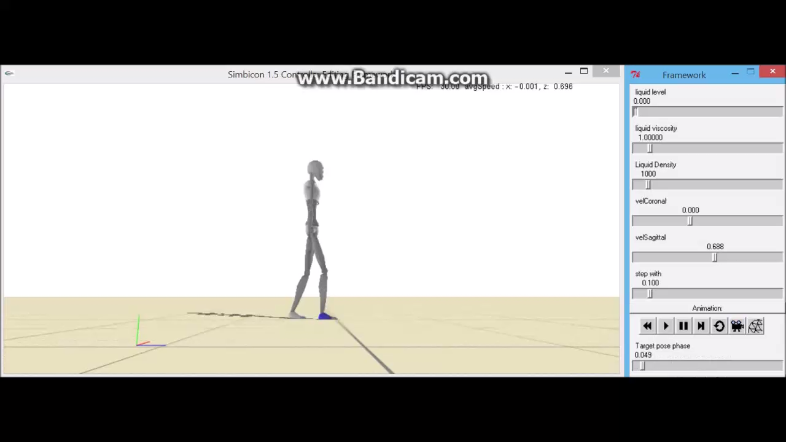
Final controller
Notes:
Supprimer la partie sur la vitesse lente

Slide 22
Conclusion
Contributions:
Simple liquid through basic hydrodynamics
States combiner and Balance strategy activated on need only
Learning strategies to obtain the desired velocity
Limits:
Static Thresholds based systems
Uncontrolled contact between foot and ground.
Simple liquid model may create unrealistic results
Future works:
More realistic liquid model
Extension to more motions and more environments
Notes:
Faut que la partie contrib reprène la partie objectives de la fin de l'état de l'art.
Doit avoir la geuller genre "j'ai un truc qui permet de"
Au lieu de dire que j'ai des seuil statique essayer d'indiquer les effet et je répondrait aux question si on me demande des précisions.
Penser à l'oral de dire quels sont les endroits ou ya des seuil statiques
Ecrire que on auraist peut être obtenu des résults diff avec un vrai modèle car amnque de phénomènes physique
Dire que on a une idée d comment résoudre ces trucs quand on va dans les future works.
Trouver un mot + précis que le mot environnement

Slide 23

Questions ?
Notes:
Mettre le merci de votre attention qqelque part

Slide 24
References
[Coros2009] Coros, S., Beaudoin, P., van de Panne, M. : Generalized biped walking control. In : ACM Transactions on Graphics (TOG). vol. 29, p. 130. ACM (2010)
[Coros2010] Coros, S., Beaudoin, P., van de Panne, M. : Robust task-based control policies for physics-based characters. In : ACM Transactions on Graphics (TOG). vol. 28, p. 170. ACM (2009)
[Geijtenbeek2012] Geijtenbeek, T., Pronost, N. : Interactive character animation using simulated physics : A state-of-the-art review. In : Computer Graphics Forum. vol. 31, pp. 2492–2515. Wiley Online Library (2012)
[Kwatra2010] Kwatra, N., Wojtan, C., Carlson, M., Essa, I., Mucha, P.J., Turk, G. : Fluid simulation with articulated bodies. Visualization and Computer Graphics, IEEE Transactions on 16(1), 70–80 (2010)
[Lentine2011] Lentine, M., Gretarsson, J.T., Schroeder, C., Robinson-Mosher, A., Fedkiw, R. : Creature control in a fluid environment. Visualization and Computer Graphics, IEEE Transactions on 17(5), 682–693 (2011)
[Si2014] Si, W., Lee, S.H., Sifakis, E., Terzopoulos, D. : Realistic biomechanical simulation and control of human swimming. ACM Transactions on Graphics (TOG) 34(1), 10 (2014)
[Yin2007] Yin, K., Loken, K., van de Panne, M. : Simbicon : Simple biped locomotion control. In : ACM Transactions on Graphics (TOG). vol. 26, p. 105. ACM (2007)

